Slide 1


ENFª: Danyelle Verissímo
Mirian Souza
Jona D’arc

Slide 2
Programa Nacional de
VE HOSPITALAR HRG
PORTARIA Nº 2.254, DE 5 DE AGOSTO DE 2010
Institui a Vigilância Epidemiológica em Âmbito Hospitalar, define as competências para a União, os Estados, o Distrito Federal, os Municípios, os critérios para a qualificação das unidades hospitalares de referência nacional e define também o escopo das atividades a serem desenvolvidas pelos Núcleos Hospitalares de Epidemiologia.

Slide 3
Objetivos
Recomendar e adotar medidas de prevenção e controle de doenças e agravos;
Fornecer orientações técnicas permanentes às autoridades que têm a responsabilidade de decidir sobre a execução de ações de controle de doenças e agravos;
Planejar, organizar e operacionalizar os serviços de saúde, conhecendo o comportamento epidemiológico da doença ou agravo como alvo das ações;
Coletar e processar dados, realizar notificação compulsória de doenças,
Analisar e interpretar os dados processados;
Recomendar as medidas de controle indicadas;
Promover as ações de controle indicadas;
Avaliar a eficácia e efetividade das medidas adotadas;
Divulgar informações pertinentes;
Manter dados dos programas do Ministério da Saúde;
Planejar, organizar e operacionalizara vacinação a nível hospitalar.

Slide 4
Atribuições NVEH-HRG
BUSCA ATIVA DE GAES E PACIENTES INTERNADOS DIARIAMENTE;
NOTIFICAÇÃO E INVESTIGAÇÃO;
IMUNIZAÇÃO;
SENTINELA INFLUENZA E ZIKA VÍRUS;
MDDA;
ALIMENTAÇÃO DE SISTEMAS AO MINISTÉRIO DA SAÚDE;
REVISÃO DE PACIENTES NOTIFICADOS E CASOS EM ABERTO;
RELATÓRIO DE EXAMES SEMANALMENTE;
ACOMPANHAMNETO DAS MICROCEFALIAS;

Slide 5
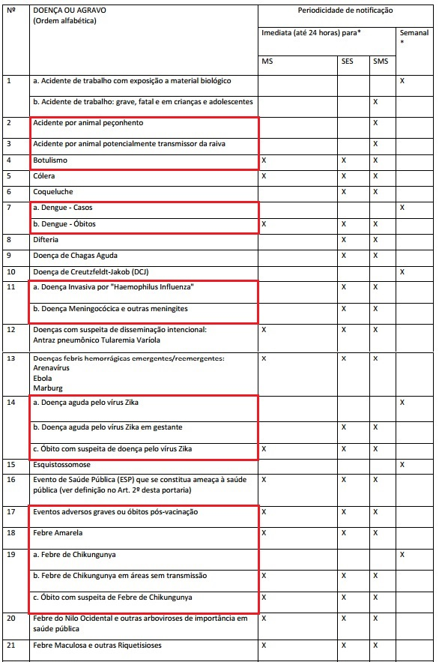
PORTARIA No- 204, DE 17 DE FEVEREIRO DE 2016

Slide 6
PORTARIA No- 204, DE 17 DE FEVEREIRO DE 2016

Slide 7
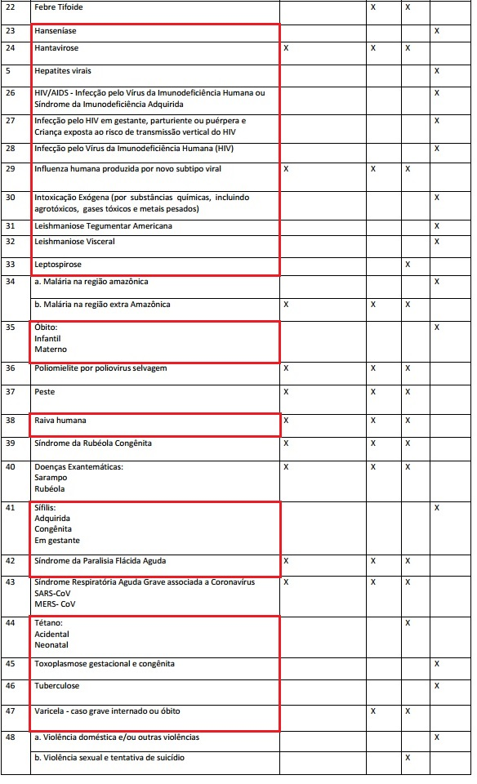
PORTARIA No- 204, DE 17 DE FEVEREIRO DE 2016

Slide 8
PORTARIA No- 204, DE 17 DE FEVEREIRO DE 2016

Slide 9
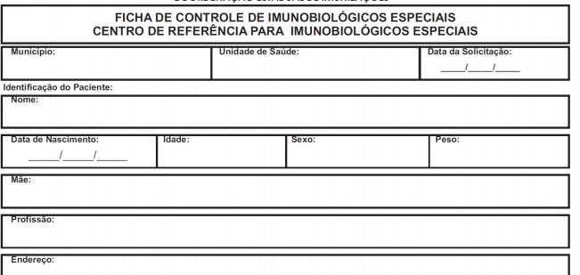
IMUNIZAÇÃO
ATUALIZAÇÃO DO CARTÃO DE VACINAS DE SERVIDORES E PACIENTES INTERNADOS (MEDIANTE RELATÓRIO MÉDICO);
REALIZAÇÃO DE VACINAS ESPECIAIS MEDIANTE FICHA DE CONTROLE DE IMUNOBIOLÓGICOS ESPECIAIS;

Slide 10
IMUNIZAÇÃO
CONTROLE DE ARMAZENAMENTO DE VACINAS DISPONIBILIZADAS NA ASSISTÊNCIA;
MAPA CONTROLE DE TEMPERATURA DIARIAMENTE INICIOE FINAL DO PLANTÃO;
REFRIGERADOR SOMENTE PARA ARMAZENAMENTO DE IMUNOBIOLÓGICOS;
REGISTRO DE PRESCRIÇÃO E CHECAGEM DE TODAS AS VACINAS E SOROS NO TRACK CARE;
ARMAZENAMENTO DO SOROS (ANTI-RÁBICOS E ANTI-VENENOS) SOMENTE A FÁRMACIA CENTRAL; SE HOUVER SOBRA ESTE DEVERÁ SER DESPREZADO ;
REGISTRO DE TODAS AS DOSES DE VACINAS ANTI-RÁBICAS, NO SISTEMA. ORGANIZAR FLUXO.
PREENCHIMENTO DA FICHA DE ATENDIMENTO ANTI-RÁBICO, PARA NVEI E FÁRMACIA PARA SOLICITAÇÃO DE SOROS.

Slide 11
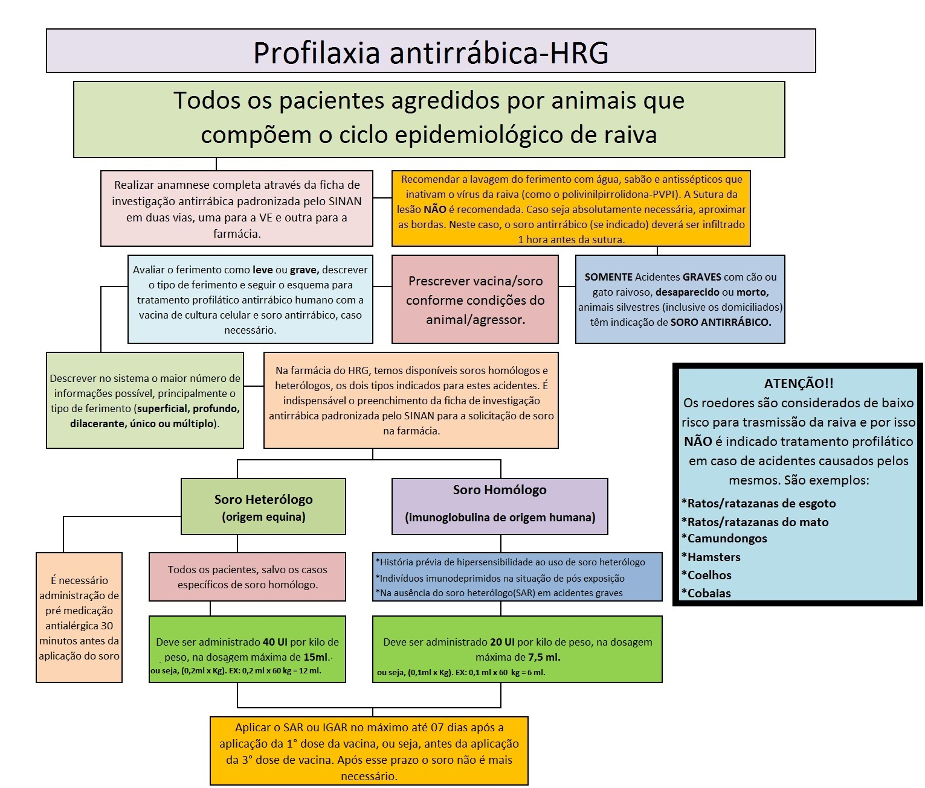
PROFILAXIA ANTI-RÁBICA-HRG

Slide 12
SENTINELA PARA INFLUENZA E ZIKA VÍRUS
COLETA DE 5 AMOSTRAS DE SWABS SEMANAIS PARA INFLUENZA; PACIENTE ELEGÍVEL É O QUE APRESENTE FEBRE, TOSSE, CORIZA A MENOS DE 7 DIAS. DIAS PREFERENCIAL PARA COLETA SEGUNDA, TERÇA E QUARTA. ATENÇÃO AS GESTANTES! AVISAR O NVE PARA COLETA.
ALERTA: TODOSOS PACIENTES COM SUSPEITA DE SRAG, DEVEM SER NOTIFICADOS IMEDIANTE AO MS E A AMOSTRA DEVERA SER ENCAMINHADA AO LACEN O MAIS RÁPIDO POSSÍVEL; A COLETA DEVERÁ SER REALIZADA PELA ASSISTENCIA CONFORME PROTOCOLO. ESSES CASOS DEVEM SER NOTIFICADOS AO NVEI O MAIS RÁPIDO POSSÍVEL;
PARA O ZIKA VÍRUS É NECESSÁRIO A COLETA DE 5 AMOSTRAS SEMANAIS, CONFORME FLUXOGRAMA;

Slide 13
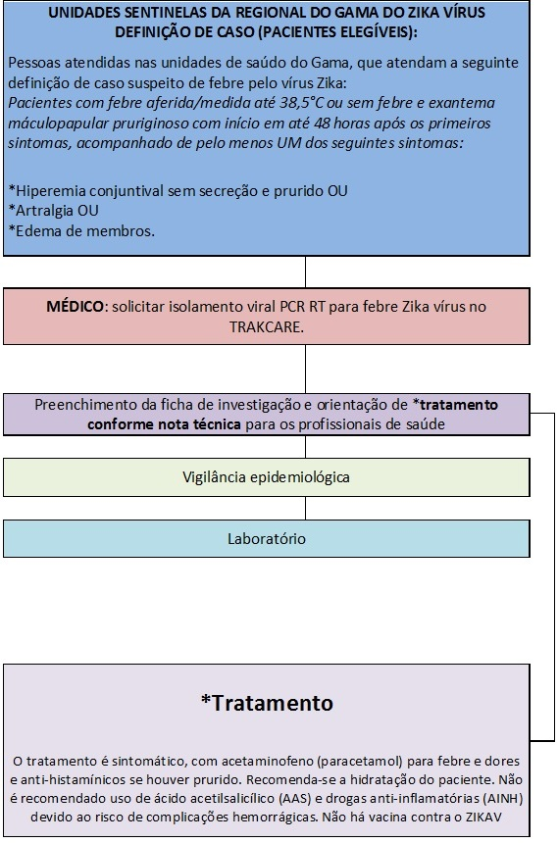
SENTINELA PARA INFLUENZA E ZIKA VÍRUS

Slide 14


Obrigada pela atenção!
3384-0511
nvehospitalarhrg@gmail.com

